Slide 1
শুভেচ্ছা
বিজন কান্তি বিশ্বাস
সহকারী শিক্ষক
সুলতানপুর উচ্চ বিদ্যালয়
রাউজান, চট্টগ্রাম।
মোবাইলঃ ০১৮১৮৩৭৯৪৬৫
ইমেইলঃ bijanbiswas08@gmail.com
আইডিঃ ৩৩
ব্যাচঃ ৪
ভেন্যুঃ টিটিসি চট্টগ্রাম

Slide 2
জীব বিজ্ঞান
৯ম শ্রেণি
সময়: ৪০ মিনিট

Slide 3

গর্ভমুণ্ড
পরাগধানী
গর্ভদণ্ড
পরাগেরণু
পরাগধানীতে পরাগরেণু থাকে।
পরাগধানী ফেটে গিয়ে বাতাস বা অন্য কোন বাহকের মাধ্যমে গর্ভমুন্ডের সাথে লেগে যায়।
পুংদণ্ড
গর্ভাশয়

Slide 4
পরাগায়ন
একাদশ অধ্যায়
(জীবের প্রজনন)
পৃষ্ঠা: ১৫৬-1৫৭

Slide 5
শিখনফল
এ পাঠ শেষে শিক্ষার্থীরা-
পরাগায়নের সঙ্গা বলতে পারবে।
পরাগায়নের প্রকারভেদ করতে পারবে।
পরাগায়নের বৈশিষ্ট্য বর্ণনা করতে পারবে।
পরাগায়নের বিভিন্ন মাধ্যম সম্পর্কে বলতে পারবে।

Slide 6




বিভিন্ন প্রকার পরাগায়ন
একই গাছের এক ফুল থেকে অন্য ফুলে
ভিন্ন ভিন্ন গাছের এক ফুল থেকে অন্য ফুলে
স্ব-পরাগায়ন
পর-পরাগায়ন

Slide 7
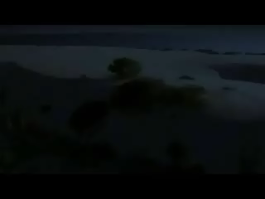
ক্লিক করে
ভিডিওটি দেখি
পরাগায়নের বিভিন্ন মাধ্যম
প্রাণির মাধ্যমে পরাগায়ন
Notes:
উপেরর িভিডওটা www.ictinedubd.com এর িভিডওেত prani poragyan নােম েদওয়া আেছ।

Slide 8
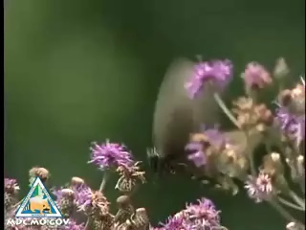
পরাগায়নের বিভিন্ন মাধ্যম
ক্লিক করে
ভিডিওটি দেখি
পতঙ্গের মাধ্যমে পরাগায়ন
Notes:
উপেরর িভিডওটা www.ictinedubd.com এর িভিডওেত pratanga poragyan নােম েদওয়া আেছ।

Slide 9
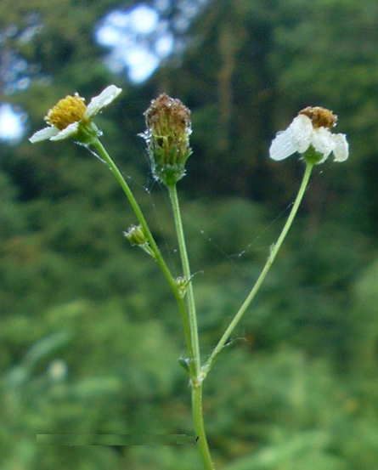
পরাগায়নের বিভিন্ন মাধ্যম
বায়ুর মাধ্যমে পরাগায়ন

Slide 10
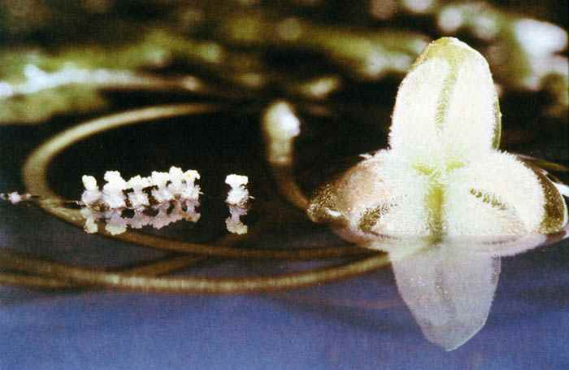
পরাগায়নের বিভিন্ন মাধ্যম
পানির মাধ্যমে পরাগায়ন

Slide 11
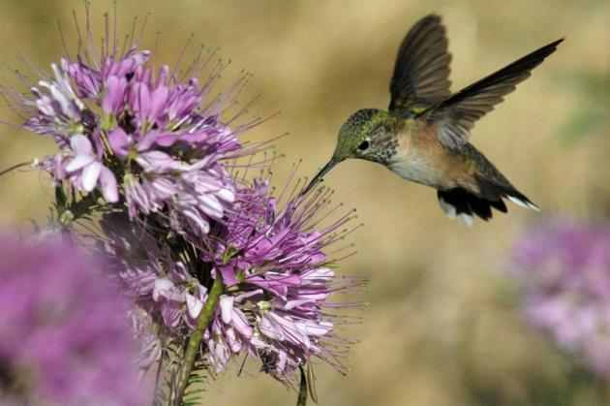
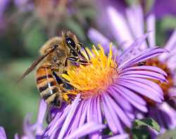
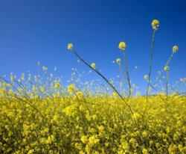

পরাগায়নের বিভিন্ন মাধ্যম
প্রাণি পরাগায়ন
পতঙ্গ পরাগায়ন
বায়ু পরাগায়ন
পানি পরাগায়ন

Slide 12
দলগত কাজ
নিচের উদ্ভিদগুলো তালিকায় পরাগায়ন অনুযায়ী সাজাও।
সরিষা, তুলসি, গোলাপ, কুমড়া, ধান, ভুট্টা, মাদাম, শিমুল, গম, পাতা শেওলা, অর্কিড, ঝাঁউঝাঝিঁ, কদম।
পানি পরাগায়ন | পতঙ্গ পরাগায়ন | বায়ু পরাগায়ন | প্রাণি পরাগায়ন

Slide 13
শ্রেণি মূল্যায়ন
পরাগধানীতে কি থাকে?
প্রাণির মাধ্যমে পরাগায়নে ২টি প্রাণির নাম বল।
পতঙ্গ পরাগায়নে ২টি পতঙ্গের নাম বল।

Slide 14
বাড়ির কাজ
উদ্ভিদে পরাগায়নের প্রয়োজনীয়তা ব্যাখ্যা কর।

Slide 15
ধন্যবাদ

